Slide 1

Séminaire 6 : Implantation dans l’Eglise
Développer un modèle de ministère de jeunesse pratique dans l’église locale
Ministères
de la Jeunesse Adventiste

Slide 2
OBJECTIFS DU SEMINAIRE
Aider le leader à planifier un modèle annuel pour la jeunesse de l'église.
Aider le leader à mettre en œuvre les objectifs clés du MJA de l'église locale selon les quatre domaines dynamiques qui ont permis à l'église du Nouveau Testament de se développer (croissance, culte, communauté et service)
Souligner le fait que le MJA se focalise principalement sur Jésus, le Chef de la jeunesse. Indiquer comment atteindre chaque année les principaux objectifs de la jeunesse de la fédération, de l'union et de la division.
Aider le leader à appliquer la vision nouvelle du département du MJA de la CG pour sauver notre jeunesse par le biais des initiatives " Reach In, Reach Out, Reach Up ".
Ministères
de la Jeunesse Adventiste

Slide 3
SUIVRE L'OBJECTIF DE JESUS
Le leader de jeunesse doit comprendre que tout commence par une focalisation sur Jésus, le Maître Leader qui nous a donné à suivre, un modèle de base qui transcende le temps. La vie de Christ sur terre est un véritable exemple à suivre pour sauver la jeunesse et l’accueillir dans le royaume de Dieu, en la modelant pour devenir disciples du Christ, tout en vivant dans ce monde pécheur.
Ministères
de la Jeunesse Adventiste

Slide 4
La Méthode du Christ - La meilleure
La méthode du Christ pour accomplir sa mission sur terre était bien réfléchie et pratique. Dans le même ordre d'idées, les leaders de jeunesse devraient faire preuve de détermination dans la manière de diriger les jeunes. Faire preuve de détermination implique un sentiment d'urgence dans la manière de de vivre et de travailler. Le succès de Jésus résulte de sa connexion avec le ciel qui lui permettait d'accomplir sa mission. La promesse que Jésus fit à ses disciples avant son accession au ciel est exactement la même que celle que les animateurs de jeunesse peuvent recevoir aujourd'hui, alors que ses disciples du dernier jour hâtent sa venue prochaine.
« Mais vous recevrez une puissance le Saint-Esprit survenant sur vous, et vous serez mes témoins à Jérusalem, dans toute la Judée dans la Samarie, et jusqu'au extrémités de la terre ». (Actes 1:8)
Ministères
de la Jeunesse Adventiste

Slide 5
QUATRE FORCES BIBLIQUES DYNAMIQUES
Luc 6: 12-17 Un jour dans la vie de Jésus
Verse 12: « Il se rendait sur la montagne pour prier. » Il passait les premières heures de sa journée en communion avec le Père. Nous identifierons cela comme LA SPIRITUALITÉ PERSONNELLE / DISCIPULAT
Verse 13: « Quand le jour parut, il appela ses disciples, et il en choisit douze,. » Fortifié par sa communion avec le Père, il cherchait ensuite la compagnie de ses douze disciples. Le chrétien n'a jamais été destiné à vivre dans l'isolement ; Dieu est communauté. Jésus nous a montré le chemin de la COMMUNAUTÉ
Verse 17: « ...Il descendit avec eux. . . et une multitude de peuple. . . était venue pour l’entendre et pour être guérie. » Ensemble, Jésus et ses disciples passèrent le reste de la journée au service, dans la proclamation et la démonstration du Royaume de Dieu. C'est cela le véritable SERVICE ET LA véritable MISSION.
Actes 2:42-47 Une journée dans la vie des premiers chrétiens
Ministères
de la Jeunesse Adventiste

Slide 6
ACTES 2:42-47
QUATRE FORCES BIBLIQUES DYNAMIQUES
La dynamique d’une Communauté Chrétienne bienveillante et au service des autres
COMMUNAUTE
SERVICE
ADORATION
Ministères
de la Jeunesse Adventiste

Slide 7
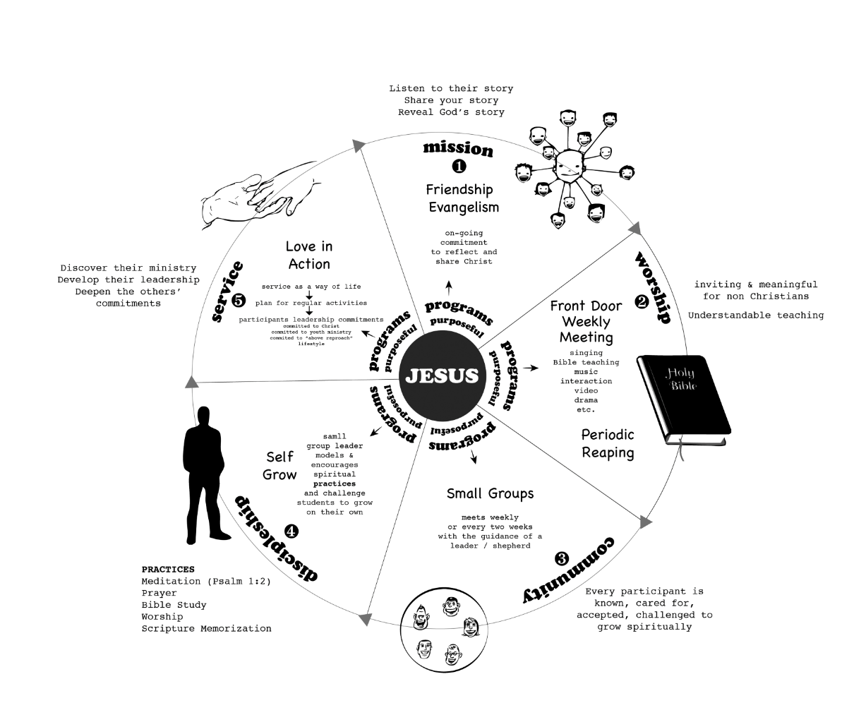
Modèle de cycle de programmation du ministère de la jeunesse pour l'église locale

Slide 8
Comment le modèle MJA est appliqué
Le modèle de réunion : Planifiez votre réunion hebdomadaire de manière à ce qu'elle soit votre porte d'entrée pour l'évangélisation.
Considérez votre réunion régulière JA, votre groupe de jeunes ou vos réunions en petits groupes comme un événement qui aura des objectifs multiples :
Œuvrer auprès des jeunes non adventistes,
Œuvrer auprès des jeunes adventistes de nom,
Œuvrer auprès des jeunes adventistes qui ont pris un engagement pour Jésus,
Bien que votre message et votre méthode soient clairement définis et que nos trois fondations soient bien établies, ces objectifs définiront et détermineront la nature de votre programmation.
Ministères
de la Jeunesse Adventiste

Slide 9
Quelques éléments à prendre en compte lors des réunions du MJA :
Il faut recourir à diverses méthodes tout au long de l'année.
Nous vivons une époque de technologie et dans la mesure du possible, utilisez la technologie au cours de vos réunions.
Cependant, n'oubliez jamais les fondements de votre ministère et gardez toujours un objectif précis dans votre programmation.
Voici des éléments fondamentaux qui se retrouvent généralement dans tout type de réunion que vous choisissez d'organiser :
    La créativité et non la répétitivité
    L'approche relationnelle et chaleureuse
    L'enseignement biblique pratique en rapport avec le thème du jour
    L'implication et l'interaction
    L'onction de la prière
Ayez un thème, développez un sentiment d'appartenance, rendez le tout attrayant, faites participer les participants ;
Ministères
de la Jeunesse Adventiste

Slide 10
Les réunions sont généralement bâties autour d'un THÈME et contiennent un certain nombre d'éléments qui incluent l'accueil, la prière, les chants, les brise-glace, le quiz, l'interaction, le rôle, etc ; Toutefois, il existe un segment principal qui peut être présenté de différentes manières, comme par exemple :
une présentation formelle par un intervenant qui a une certaine connaissance du thème
Un débat sur le thème
Le thème est présenté pour être discuté en petit groupe, suivi d'un rapport et d'une synthèse
Ministères
de la Jeunesse Adventiste

Slide 11
Un rendez-vous musicale autour d'un thème (différentes chansons pouvant être présentées et débattues
Un thème à mettre en scène par différents groupes, suivi de discussions
Une présentation théâtrale
Ministères
de la Jeunesse Adventiste

Slide 12
Valoriser la communauté :
C’est un fondement essentiel de votre ministère de la jeunesse
Développer une spiritualité plus profonde :
Le Discipulat.
Le ministère de la jeunesse commence et se termine par le Service et la Mission
Ministères
de la Jeunesse Adventiste

Slide 13
IMPLICATION TOTALE DES JEUNES - Transmet-le au niveau du reach up / reach in / reach across
Reach Up ("Car l'amour du Christ nous presse" 2 Cor. 5:14) Renouvellement spirituel à travers :
L'adoration
La prière
La méditation (Ps. 1:2)
L‘Esprit de Prophétie
L'étude de la Bible (1 Tim. 3:16)
D'autres pratiques bibliques
Ministères
de la Jeunesse Adventiste

Slide 14
Reach In
Reach In (« A ceci tous connaîtront que vous êtes mes disciples si nous nous aimons les uns les autres » Jn. 13:35). La Communauté ecclésiale à travers :
Les petits groupes
Les aventuriers
Les éclaireurs
Les ambassadeurs
Les ministères des adolescents
Les groupes de soutien
Les ministères des campus publics
Les jeunes adultes
(Impliquant la dimension relationnelle/d’incarnation/intergénérationnelle)
Ministères
de la Jeunesse Adventiste

Slide 15
Reach Out
Reach out (L'Évangile au monde entier en ma génération... dites-le au monde). Le service missionnaire à travers :
L'évangélisation publique
Les petits groupes
L'évangélisation personnelle (mon histoire/son histoire/notre histoire)
La reconquête
Les services volontaires adventistes
Les projets de services
L'implantation des églises
L'évangélisation par le web
Ministères
de la Jeunesse Adventiste

Slide 16
Jésus - Au centre de l'amour et du pardon
Jésus est au centre de notre autonomisation : « Comme le Père m'a envoyé, je vous envoie... Recevez le Saint-Esprit. » (Jn. 17:20-22)
Son but – « Proclamer la Bonne Nouvelle du Royaume de Dieu ». Luc. 4:43 (NIV)
Son message – « Le Royaume de Dieu est proche ». (Mc 1:14-15)
Sa méthode – « Mais vous recevrez une puissance le Saint-Esprit survenant sur vous » (Actes 1:8)
Sa prière – « Afin que tous soient un ». (Jean 17:20-21)
Ministères
de la Jeunesse Adventiste

Slide 17
Voir clairement les trois principes dans sa propre vie terrestre : Luc 6, 12-19 (VNI)
Reach Up - vs. 12 « En ce temps-là, Jésus se rendit sur la montagne pour prier, et IL PASSA TOUTE LA NUIT À PRIER DIEU »
Reach In - …13 « Quand le jour parut, il appela SES DISCIPLES, ET IL EN CHOISIT DOUZE, auxquels il donna le nom d'apôtres: 14 Simon, qu'il nomma Pierre; André, son frère; Jacques; Jean; Philippe; Barthélemy; 15 Matthieu; Thomas; Jacques, fils d'Alphée; Simon, appelé le zélote;…, 16Jude, fils de Jacques; et Judas Iscariot, qui devint traître. »
Reach Out - vs. « IL DESCENDIT AVEC EUX, et s'arrêta sur un plateau, où se trouvaient une foule de ses disciples et une multitude de peuple de toute la Judée, de Jérusalem, et de la contrée maritime de Tyr et de Sidon. Ils étaient venus POUR L'ENTENDRE, ET POUR ÊTRE GUÉRIS DE LEURS MALADIES. 18 Ceux qui étaient tourmentés par des esprits impurs étaient guéris.… 19 Et toute la foule cherchait à le toucher, parce qu'une force sortait de lui et les guérissait tous. »
Ministères
de la Jeunesse Adventiste

Slide 18

Le Model MJA
Ministères
de la Jeunesse Adventiste

Slide 19
MJA
Notre mission : Conduire les jeunes à une relation salvatrice avec Jésus et les aider à embrasser son appel à devenir des disciples.
Notre devise : L'amour du Christ nous presse.
Notre but : Le message de l'Avent au monde entier dans ma génération.
Notre Thème (2016-2020) : Transmets-le
Ministères
de la Jeunesse Adventiste

Slide 20
« Fortifie-toi seulement et aie bon courage, en agissant fidèlement selon toute la loi que Moïse, mon serviteur, t'a prescrite; ne t'en détourne ni à droite ni à gauche, afin de réussir dans tout ce que tu entreprendras. 8Que ce livre de la loi ne s'éloigne point de ta bouche; médite-le jour et nuit, pour agir fidèlement selon tout ce qui y est écrit; car c'est alors que tu auras du succès dans tes entreprises, c'est alors que tu réussiras. Ne t'ai-je pas donné cet ordre: Fortifie-toi et prends courage? Ne t'effraie point et ne t'épouvante point, car l'Eternel, ton Dieu, est avec toi dans tout ce que tu entreprendras. »
—Joshua 1:7-9
Ministères
de la Jeunesse Adventiste

